Slide 1
Present Simple vs Present Continuous
Английский язык · 6 класс · Афанасьева О.В.
1

Slide 2
Актуализация знаний
Из учебника Афанасьевой
Реальный пример из жизни
I play football every day. Я играю в футбол каждый день. Это привычное, повторяющееся действие, которое происходит в настоящий момент нашей жизни.
I am playing football now. Я играю в футбол прямо сейчас. Действие происходит в данный момент и еще не закончилось.
❓ Почему одно и то же слово play используется по-разному в английском языке?
2

Slide 3
Проблемный вопрос
В чём различие между Present Simple и Present Continuous?
Когда и как правильно использовать каждое время в речи?
3

Slide 4
Present Simple: когда использовать
Описывает регулярные, привычные действия: I go to school every day.
Выражает постоянные факты: The Sun rises in the east.
Используется для установленного расписания: The train leaves at 10 a.m.
Указывает на истины и научные факты: Water boils at 100 degrees.
Структура: I/you/we/they play; he/she/it plays.
4

Slide 5
Present Continuous: особенности и применение
Описывает действие, происходящее прямо сейчас: I am reading a book.
Выражает временное состояние: She is learning English this year.
Используется с обстоятельствами времени: now, at this moment, right now.
Структура: am/is/are + глагол с окончанием -ing.
Пример сравнения: He plays chess (обычно) vs He is playing chess (сейчас).
5

Slide 6
Схема использования времён в речи
Привычка
Present Simple: I swim every summer.
Профессия
Present Simple: She is a teacher.
Расписание
Present Simple: Classes begin at 8 a.m.
Сейчас
Present Continuous: He is swimming in the pool.
В этом периоде
Present Continuous: We are studying new grammar.
6

Slide 7
Маркеры времён и предложения
Present Simple: every day, usually, always, often, sometimes, never.
Present Simple примеры: They watch TV in the evening. You drink milk.
Present Continuous: now, at the moment, right now, today.
Present Continuous примеры: I am writing a letter. They are running.
7

Slide 8
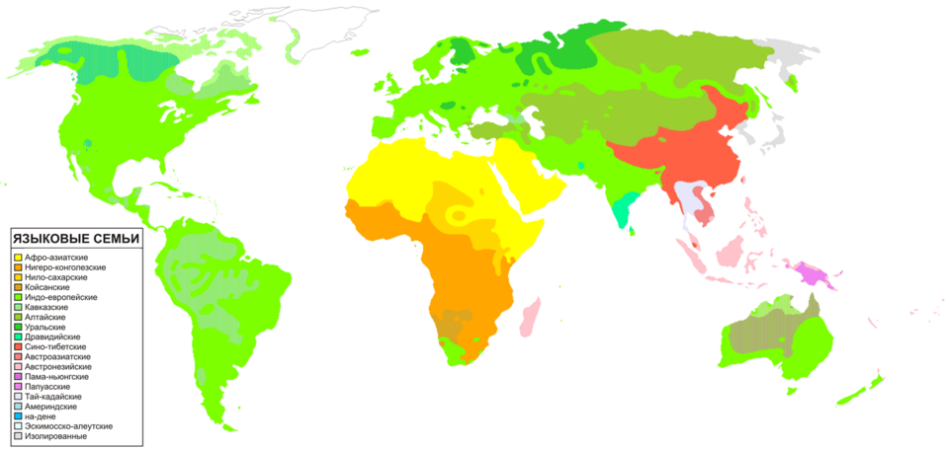
Схема грамматического построения
Вопрос к карте
По каким признакам выбрать правильное время глагола в предложении?
На схеме показано два параллельных потока: сверху Present Simple (I play, he plays, they play) с обстоятельствами времен
8

Slide 9
Работа с примерами из учебника
Задание из учебника Афанасьевой О.В., 6 класс
Текст: 'Every morning I get up at 7 a.m. I wash my hands and face. I put on my school uniform. My mother is preparing breakfast now. My sister is doing her homework. My father is reading a newspaper.' Определите в тексте все глаголы в Present Simple и Present Continuous. Объясните, почему использовано каждое время.
1. Найди 3 глагола в Present Simple. Почему они в этом времени?
2. Почему действия матери, сестры и отца описаны в Present Continuous?
9

Slide 10
Образование Present Continuous: пошагово
Шаг 1: Возьми вспомогательный глагол am/is/are в зависимости от подлежащего.
Шаг 2: Добавь основной глагол с окончанием -ing: play → playing.
Шаг 3: Помни об исключениях: write → writing, run → running.
Примеры образования: I am playing; she is dancing; they are singing.
10

Slide 11
Сравнение Present Simple и Present Continuous
Present Simple
Present Continuous
Регулярное, повторяющееся действие
Постоянные факты и истины
Установленное расписание
Структура: глагол в начальной форме (или с -s/-es)
Действие происходит в данный момент
Временное состояние или процесс
События, происходящие сейчас или в этот период
Структура: am/is/are + глагол с -ing
11

Slide 12
Итоги урока
Present Simple описывает привычки, факты и расписание.
Present Continuous передаёт действие, происходящее прямо сейчас.
Маркеры времени помогают выбрать правильную форму глагола.
Правильное использование этих времён — ключ к точному выражению мысли.
✓ Present Simple и Present Continuous различаются по значению и структуре: Simple — для постоянных и повторяющихся действий, Continuous — для действий, происходящих в момент речи. Выбор зависит от того, завершено ли действие или оно продолжается.
12

Slide 13
Проверь себя
1. Какое время используется для описания привычки: Present Simple или Present Continuous?
2. Как образуется Present Continuous? Приведи пример.
3. Переведи и определи время: 'Он читает книгу каждый день' и 'Он читает книгу сейчас'.
4. Какие слова-маркеры указывают на Present Continuous?
5. Почему в предложении 'She is playing tennis now' используется именно это время?
13

